Slide 1
Direct Business Intern Project Summary Report
Andy Hsu 許恩嘉
Direct Business Division / Customer & Service Section
RegTech Development and Data Analysis Intern

Slide 2
Self Introduction
Who Am I
政大財政系大四，興趣是睡覺看劇寫程式以及運動
只要和Data相關的事務都很有興趣，基本上仍在摸索自己喜歡的職位，包含Data Scientist, Data Engineer, Data Analyst都是想嘗試的範圍
What I learn
了解產業的商業模式、學習基金市場的相關知識
透過查看前實習生留下的程式碼，學習到許多讓程式更有可讀性的方法
主要著重在資料的收集及處理
熟悉過去不熟悉的套件

Slide 3
Task Overview
Projects
接續上任實習生的成果進行改良
自身完成的任務
這部分有兩個主要的任務，包括每周報表的製作及對程式碼進行改良以應對突發情況所造成的錯誤
運用Selenium, Multi-threading以及Visualization等技術來完成主管及同事所交辦的任務
C&I Sales Report: Besides Weekly Report, I need to revise Code according to others’ requests, such as converting MMF of Account AUM to NMMF and programming to save our time.
Ins 客戶歸戶: Update this project Monthly and fix the code while detecting some unreasonable phenomenon or results.
EDD: Revised Code to detected people who are more likely to be high risk customer.
ETF Web Crawler: Use Requests to collect information of specific ETF.
Contract Information: Use Multi Threading Technical to read data, which is too large to read in the past, in 4 mins, and visualize data; furthermore, write a program to update data every months to save the time. In the meantime, there is a program can query data fast as well,
Government Fund Information: Utilize Pandas to convert PDF data into .csv data, and update portfolio of every Fund.
Money DJ: Collect Data in Money DJ and Screen Shot via Selenium.

Slide 4
ETF Web Crawler

Slide 5




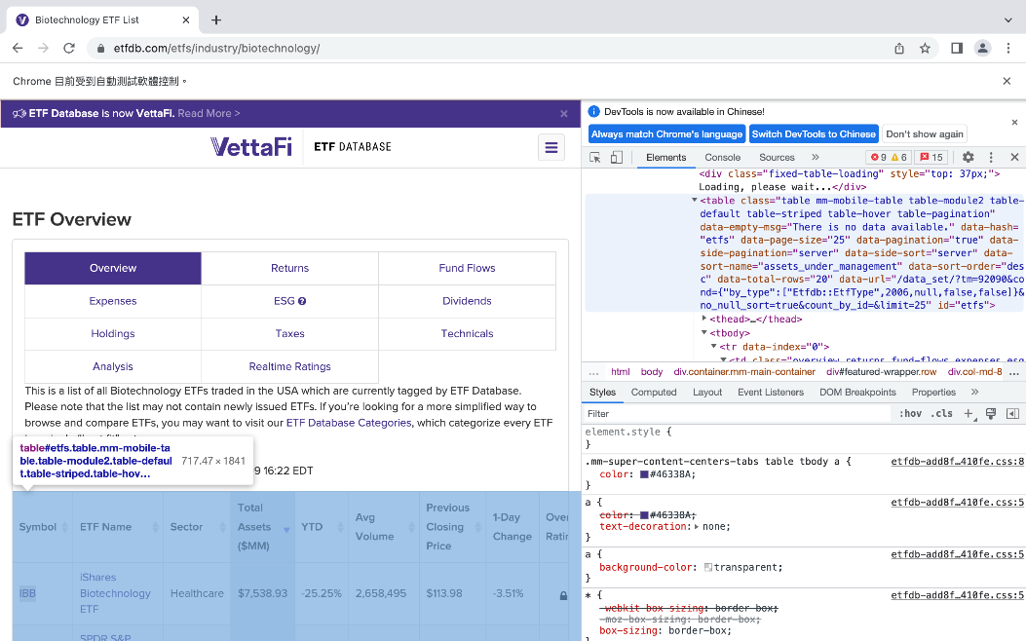
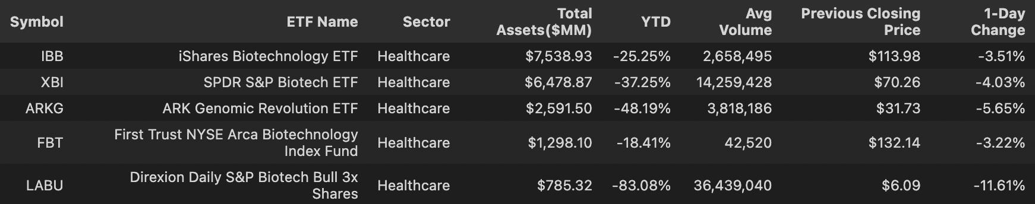
ETF Web Crawler
Web Crawler Process
Find Web Page you need
Analyze HTML
Collect Data
Save as Excel

Slide 6
Contract Information

Slide 7
Contract Information(Part 1)
問題
從野村進入台灣至今已累積超過4,000,000 筆契約資料，那麼龐大的數量使我們不能透過Excel來讀取，同時若是透過Python來讀取的話也需要花費許多時間
解決方案
運用”平行運算”的技術將讀取檔案的時間壓縮在四分鐘之內
Without Multi-Threading
Code A
Code B
Code C
Mission Complete
With Multi-Threading
Code A
If we make an assumption that every code need the same time to execute, we can save 2/3 of executive time compared to original process without multi-threading.
Code B
Mission Complete
Code C

Slide 8
Contract Information(Part 2)
Input
Output
EC_PAYMENT
業務姓名
基金相關資料，包含扣款金額及其變化量
業務相關資料，記錄業務名下個基金表現
Tree_Map，個基金每月的相關紀錄樹狀圖
業務逐月表現比較
延伸運用
痛點：
檔案太大導致Excel讀檔案困難
優化方式：
每月將檔案下載下來後跑使用「資料分月份.py」將每月的資料歸類
資料分月份的程式跑完後，可以在契約資料中的每月資料夾找到每個月的資料，並且在該資料夾內有寫好「資料查詢.py」幫助後續查找符合條件的資料

Slide 9
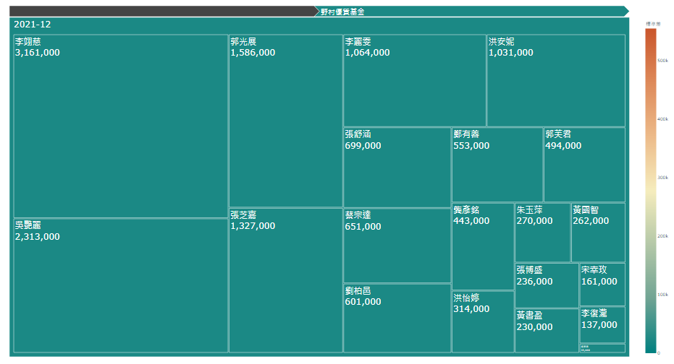
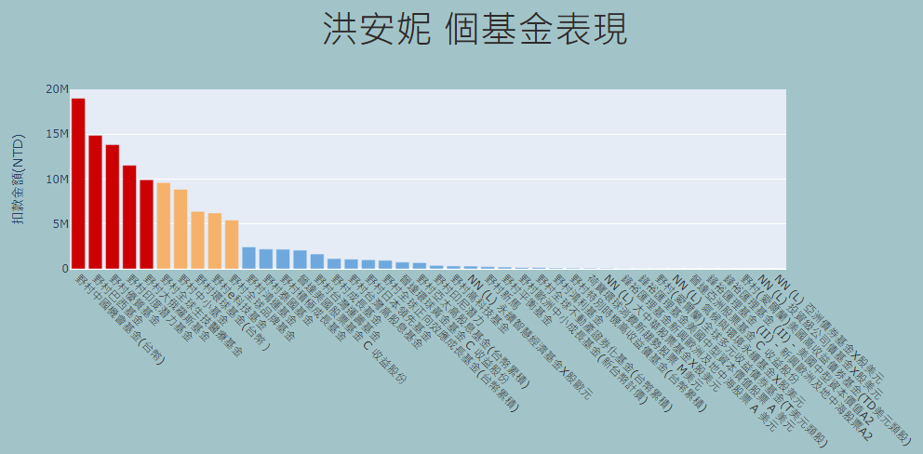
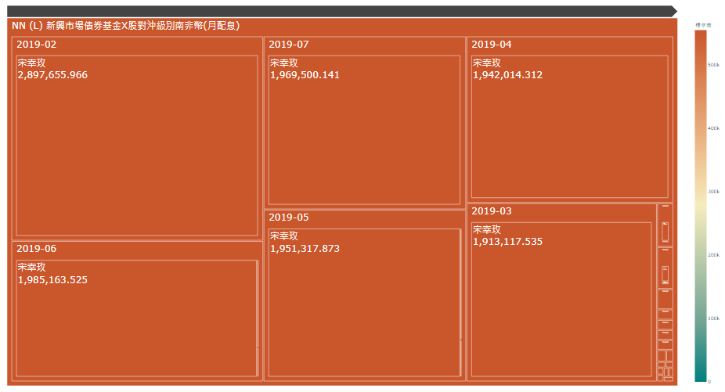
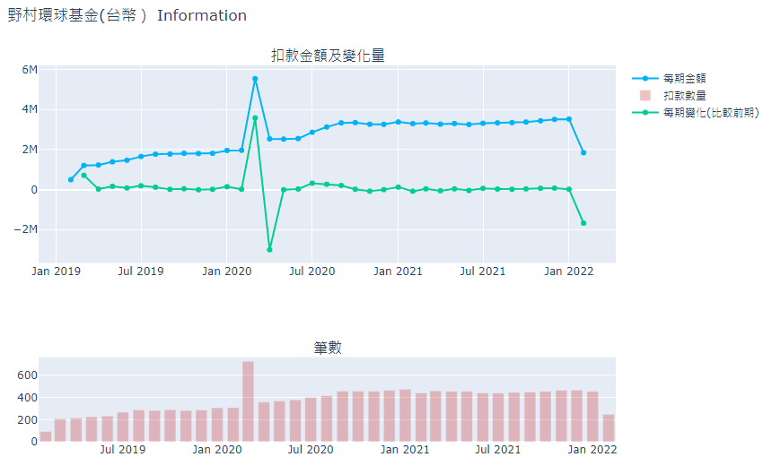
視覺化結果

Slide 10
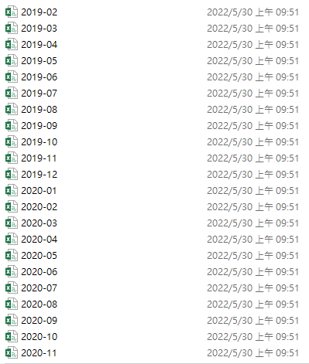
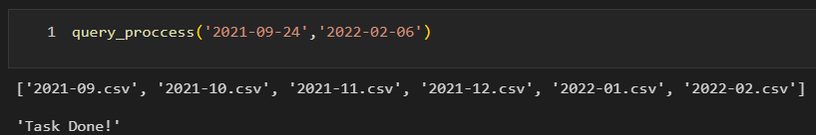
Contract Information_延伸應用
可設定條件
start_date, end_date查找資料的起迄日期
trade_type設定想要尋找的交易類別，預設為全部，若要更改請以list方式填入
condition，可以設定>=, >, =, <, <=共五個條件
threshold設定想要查看的門檻（請填新台幣）
agent可設定業務姓名（預設為全體），同樣以list填入
是否為台股基金，設定是否為台股基金（預設為全抓）
output_filename設定檔案名稱
基金簡稱_list設定要看的基金（同樣預設全看），要更改請填入list
單狀態預設為成功單

Slide 11
Government Fund Information

Slide 12

Government_Fund_Information
目的
Page1:將國民年金保險、勞工退休基金、勞工保險基金及退撫基金中的「基金運用表」找到並定位，抓下相關資訊後進行整理
Page2:上述四個input中，將國內委託經營績效統計表通通抓到後和過往檔案進行比較，篩出已刪除及對未刪除的基金進行更新
Page3:作法同Page2，只是對象變為國外委託經營績效統計表
運用的套件
Process
Pdfplumber
RE
NumPy
定位出
需要的表格
進行資料
清理
資料整合
及比對

Slide 13
Government_Fund_Information
input
output
待解決、優化問題
1.上月的政府基金運用資訊 v2.0
2.國民年金保險
3.勞工退休基金
4.勞工保險基金
5.退撫基金
1.政府基金資料Page1
2.Page2,3分別有：下半部有old標記為可能已刪除的用來檢查是否刪除
3.final_check用來查看是否有齊全抓到資料
1.Code的穩定性
2.Page2,3有發生順序不對的問題
雖然看起來過程平鋪直敘非常容易，但此工作花了非常多時間，其中包含如何正確定位所需要的表格。正確定位後所需要的資料清理也非常複雜，包含許多階層式index及正則表達式相關的細節需要注意。蒐集完所有資料後也需要和過往的資料進行比較來找出需要更新以及已被刪除的資料，整體而言算是難度很高的資料清理過程。
成效而言，過往製作這份報表需要花費大約半天至一天的時間，透過程式碼，只需要將input放好後，大約只需10分鐘即可完成產出及檢查。

Slide 14
Money DJ

Slide 15
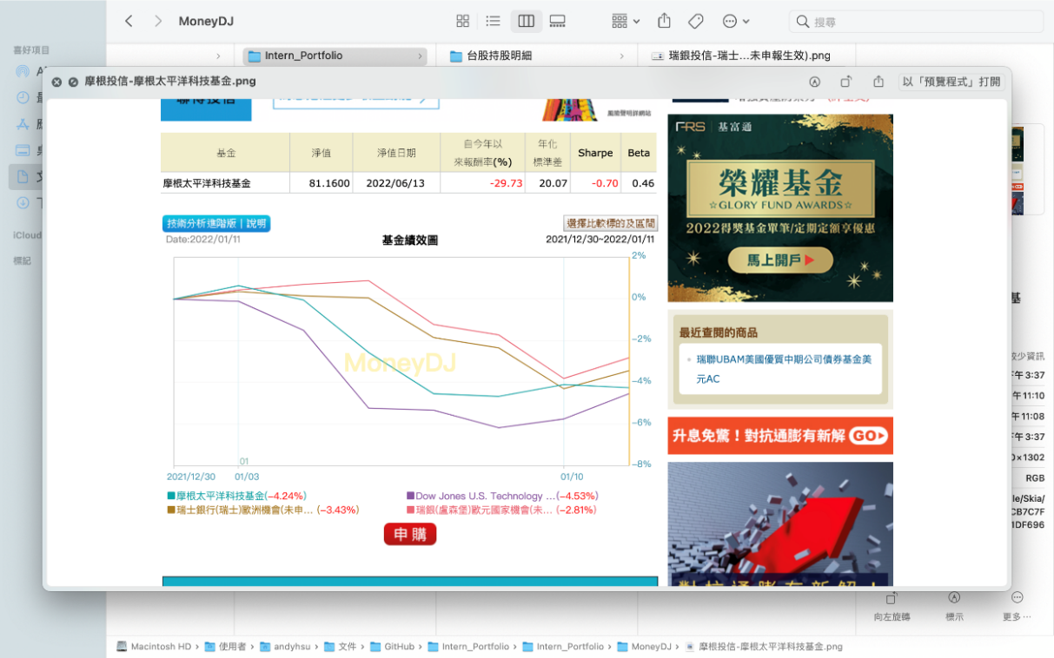

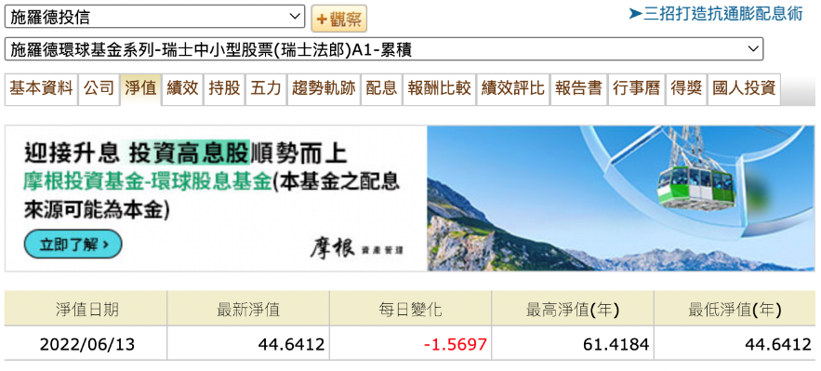
Money DJ
目的及實現方式
快速抓取Money_DJ上相關的資訊並且進行截圖
可設定條件包括，company, fund, fixed_fund, 比較市場, 比較公司, 比較標的, 比較期間, 期間是否自訂, 起始期間及結束時間

Slide 16
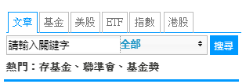

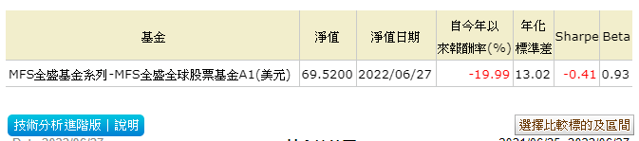
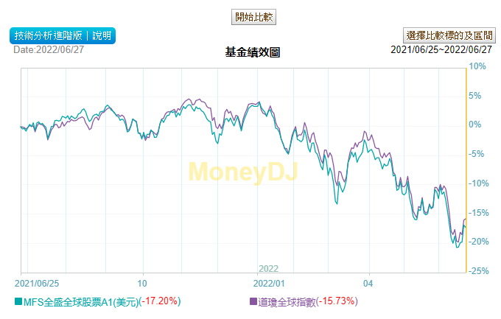
Money DJ

Slide 17
C&I – Sales Report ,
Sales Performance ,
Customer Portfolio

Slide 18
Sales Report & Sales Performance
Sales Assistance
Database
AS OUR Input
Extract Excel
Data
Ken‘s Work
Current AUM
Management Fee
Weekly Fund Performance
Average AUM
Month Reactive Customer
Foc & Pro Fund Performance
Number of AUM by Sector
Sales & Cus
Contact Report
Some Unexpected Condition While Ken’s Procedure
Situation
Trouble
Solution
用NMMF取代MMF
No
修改程式碼
起初設計時，沒料到onshore會沒有人開戶
程式碼會出現Error 導致無法正常產出
目前已修正此例外，同時保留原程式碼以保留修正的彈性
此任務的困難點在於要從千行的程式碼中找到錯誤發生的原因，同時要在不讓原程式碼出錯的前提下去修正這些錯誤
之後可以使用airflow等自動化排程技術讓這份報表的製作時間更短

Slide 19
TXT

Slide 20
TXT(Part1)
Code: 交易監控.ipynb
Output: 交易監控
月報output
Step1 : Collect all files from every folder
Input :
2020年交易監控月報（2020/12以前是舊系統）
2021年交易監控月報
202201
202202（會持續增加）
包含交易監控警示總戶數
包含交易監控警示總筆數
平均筆數
Step2 : Try to open files by detecting some condition
首先要找到需要讀取的檔案
在讀取檔案時會碰到有的檔案沒有資料，需要忽略
每個檔案的格式不同，需要適時挑整
新舊系統在這個條件下需做不同調整

Slide 21
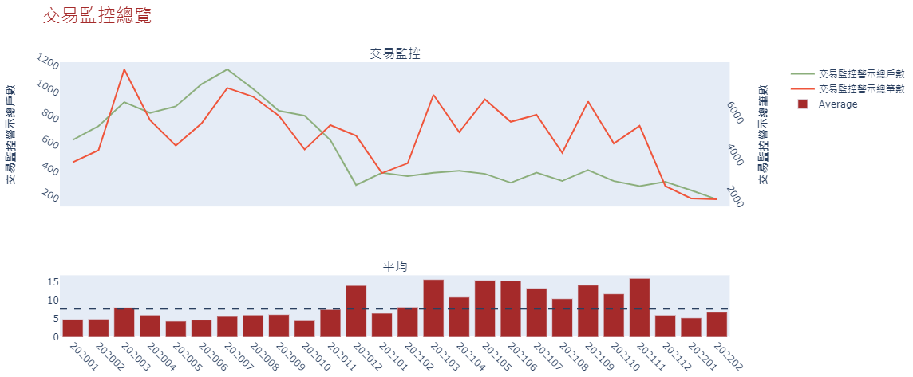
TXT(Part1)
自2020/07開始交易監控警示總戶數持續下降至2020/12進入平穩的階段，但交易監控總筆數的趨勢尚未穩定，在2021/01後又震盪了一段時間，導致平均每戶觸發的比數較高，至2021/12才又降下來，可以去看看這中間的變化起因為何

Slide 22
TXT(Part2)
Code: 實質交易.ipynb
Output: 交易監控
月報output
Step1 : Collect all files from every folder
Input :
Onshore and omnibus data every month and 全部客戶交易資料
每月的實質交易人數
Step2 : Data Cleaning
依據’受益人類型’,’註銷’將customer data資料進行過濾
用申購總額等方式篩出’交易人數’
將交易人數資料和過濾後的customer data進行合併找出’有效交易人數’

Slide 23
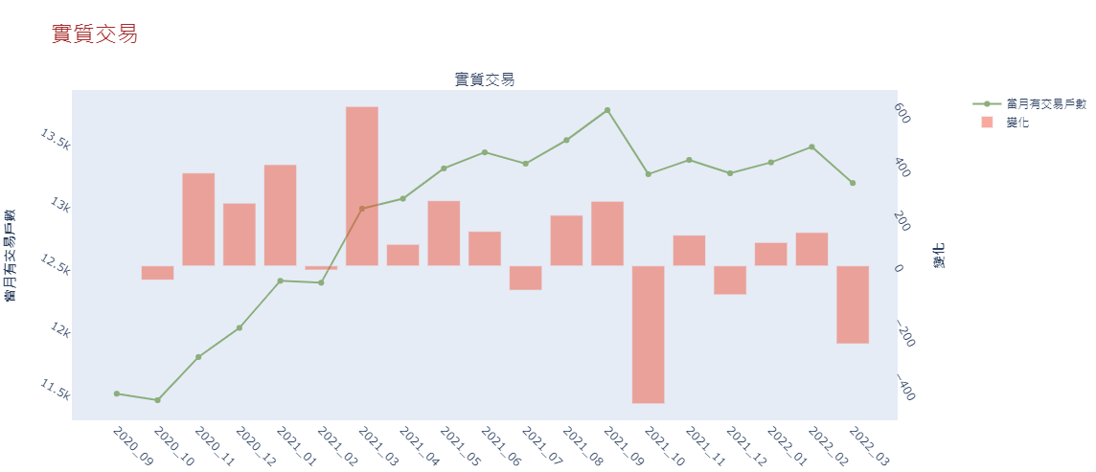
TXT(Part2)
在2020_09至2022_03的這個區段中，實質交易人數大體是上升的，但在2021_10及2022_03都有蠻大幅度的下降，且大多數下降階段皆在2020_09至2022_03的後半段，也許需要注意該現象

Slide 24
TXT(Part3)
Code: 交易監控有效總戶數.ipynb
Output: 交易監控
月報output
Step1 : Collect all files from 交易監控有效戶數_input
Input :
資料夾內的所有file，除了note.txt，運用RE去排除
每月的交易監控有效戶數
Step2 : Data Cleaning
依據’客戶主檔-通路名稱’做歸戶，銀行人壽及SEC歸成CB其他為DB
篩選未註銷的資料
找到Onshore限制交易!=‘D’ & !=‘Y’
將DB, CB人數統計

Slide 25
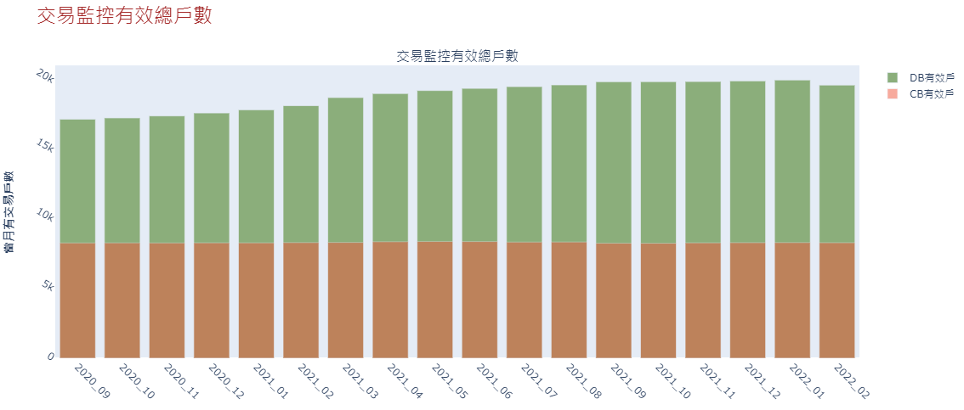
TXT(Part3)
CB的數量非常穩定，但DB的數量則是持續上升直到2022_02才有稍微的下降，若這是一個危險的現象，則須更深入研究當中的問題

Slide 26
Institution – Big EC (Monthly) ,
基金觀測站 Crawler (Monthly)

Slide 27
Big EC Monthly Report Outline
1. Monthly Onshore ILP Mandate Wallet Share Report
(1.) Share by site – (Top 20)
(2.) Share by account – ( Top 17 , on AIA List )
(3.) Top 5 Holding Funds in ILP
2. Monthly Offshore ILP Mandate Wallet Share Report
(1.) Share by site – (Top 20)
(2.) Share by account – ( Top 27 , AIA List & 精彩網 )
(3.) Top 5 Holding Funds in ILP
3. New Issue Accounts In Current Month

Slide 28
Big EC Monthly Report Outline
Step
1.在SA中下載YTD_onshoreAUM及MTD_onshoreAUM的資料，需要的欄位從input資料夾中可以找到參考資料，其中MTD的月底AUM是迄月的資料，月平均AUM則是起迄月份平均
2.執行ins客戶歸戶.py程式碼，這邊需要注意的是row 677, 693, 743需每次更改，output為onshore及offshore的資料，會放在output資料夾中
3.新建一個資料夾，命名原則為 年份＿月份_ILP，具體方式可以參考Ins客戶歸戶中其他的資料夾
傳給Chris，需要傳的資料可參考過往資料夾
4.在舊有的ILP資料夾中可以找到Top49全委帳戶的Excel檔案，講其複製到最新月份的ILP資料夾中，接續進行更新，更新的方式為開啟該檔案最後一個欄位的網址，找到全委帳戶相關月報，對其最新規模及前五大持有的基金及比例進行更新
5.將Step2產出的output資料移到Mapping Data資料夾中的DB Data內，接著執行AIA_DB_Mapping.py程式碼，row 50需要進行更改，產出為mapping_output.xlsx
6.最後執行Account Analysis.py，row 10需要進行更改，這邊把offshore和onshore分開執行，row 23 24可以控制需要執行的是哪個，row126須隨此連動
7.前往產出的onshore及offshore_Account Analysis查看是否有重複的基金但程式沒順利抓到，並進行合併

Slide 29
Thank you for listening !
Andy Hsu 許恩嘉
Direct Business Division / Customer & Service Section
Regtech Development and Data Analysis Intern
2022/01~06

